Slide 1
روش استفاده از شیت Habit Manager

Slide 2
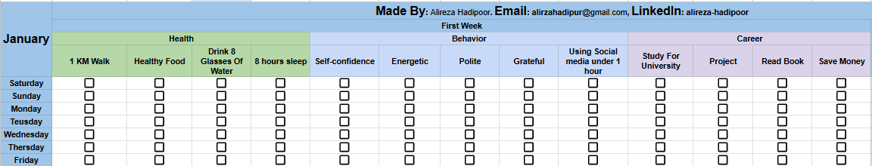
کار با این شیت خیلی آسونه فقط نیازه که شما کارهایی که انجام دادید رو تیک بزنید. اما قبلش نیازه که یکم با محیطش آشنا بشید.
به طور کلی هر ماه به چهار جدول تقسیم شده که هر جدول برای یک هفته در نظر گرفته میشه.

Slide 3
من اینجا به صورت پیشفرض 3 دسته کلی از عادت هارو تعریف کردم که شامل سلامتی، رفتار و پیشرفت شغلی هستش. شما میتونید با توجه به نیاز خودتون هر طور که بخواید این سلول هارو ادیت کنید و عادت هایی که براتون مهم تر هستند رو بجای عادت های پیش فرض وارد کنید.
ستون ها شامل عادت ها و سطر ها شامل روز های هفته هستند. پس در هر روز شما سر و کارتون با یک سطر هستش.

Slide 4
فرض کنید امروز شنبه هست و من دارم جدول مربوط به امروزم رو کامل میکنم.
از بین عادت هایی که نوشتم تونستم 8 تاش رو(خوشبختانه یا متاسفانه) انجام بدم.
همانطور که می بینیم Rating که همون نشون دهنده ی تعداد عادت های که تونستم در طول امروز انجامشون بدم رو نشون میده.

Slide 5
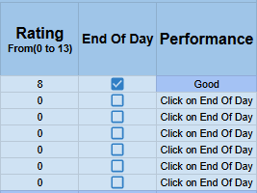
کنار Rating یه ستون به نام End of Day هستش که برای اینکه مشخص بشه که این روز رو کامل کردید گذاشتم. این گزینه رو که بزنید بر اساس Rating ای که بدست اوردید یه فیدبک بهتون میده(فقط برای همون سطر). فیدبکهاش 3 تان.
یا میزنه Excellent که یعنی کارتون عالی بود (Rating 10 به بالا)
یا میزنه Good که یعنی کارتون خوب بوده(Rating 7 تا 9)
و یا bad که یعنی کارتون بد بوده(Rating 6 و پایین تر)
همین ☺
شما با زدن چند تا دکمه تونستید عملکرد روزانه خودتون رو ثبت کنید.

Slide 6
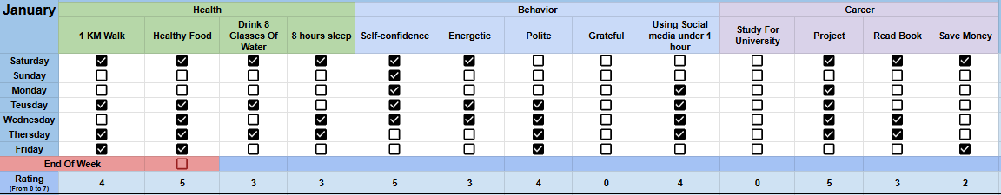
دقیقا همین کار رو برای بقیه روزها انجام میدید تا عملکرد هفته تون رو ثبت کنید.
فرض کنیم هفته ای که داشتیم به این شکل بوده:
سطر Rating (پایینی) نشون میده که ما چند روز در هفته تونستیم به یک عادت پایبند باشیم. مثلا از 7 روزه هفته ما تونستیم 5 روزش رو غذای سالم بخوریم(Healthy Food).

Slide 7
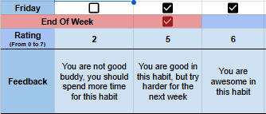
با زدن تیک مربوط به End Of Week با توجه به عملکردمون نسبت به هر عادت، یک فیدبک میگیریم.
سعی کنید نقاط ضعف خودتون رو در هفته های بعدی به نقطه قوت تبدیل کنید.
و تمام. همینجوری پیش برید و ماه رو کامل کنید. در آخر هم یک داشنبورد مختصر مفید براتون ساختم که میتونید عملکرد کلی خودتون رو توش ببینید

Slide 8
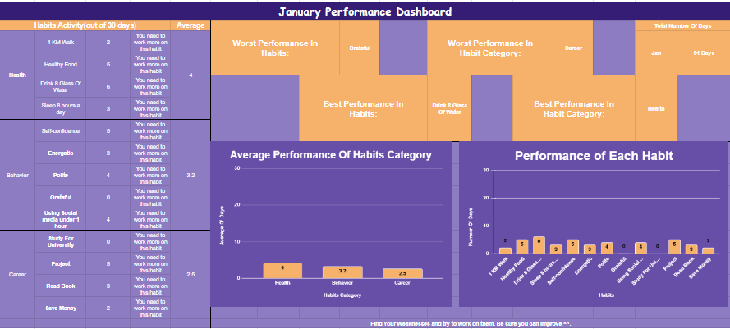
این داشبورد بر اساس عملکرد شما در 30(در اصل 28) روز نوشته شده

Slide 9
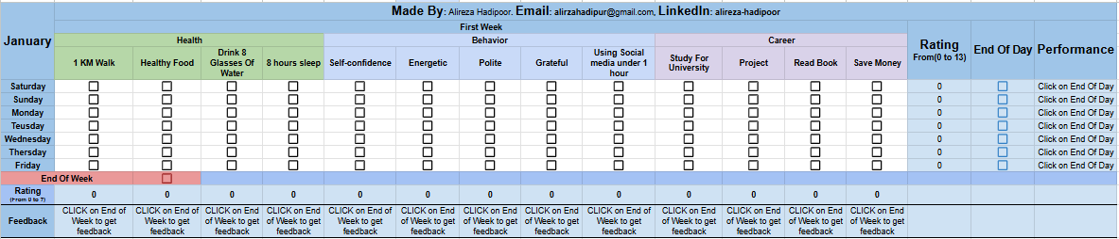
تصویر کلی از شیت هفتگی

Slide 10
امیدوارم این شیت کمکتون کنه تا بتونید یکم با نظم بیشتری عادت های سالم رو تو خودتون ایجاد کنید و عادت های بد رو حذف کنید. همانطور که میدونید عادت ها بخش خیلی زیادی از زندگی مارو تحت تاثیر قرار میدن پس خیلی مهمه که حواسمون بهشون باشه.
اگر نظری یا پیشنهادی داشتید خوشحال میشم بهم اطلاع بدید.
اگر هم دوست دارید که یه شیت هم از ترکیب شیت های ماهانه براتون درست کنم حتما بهم بگید.
راه های ارتباطی با من:
Email: Alirzahadipur@gmail.com
LinkedIn: https://www.linkedin.com/in/alireza-hadipoor/

